Slide 1
Словарная работа на уроках русского языка во 2 классе по теме «Лагерь». Программа начального общего образования. Система Л. В. Занкова.
Автор: учитель начальных классов МБОУ «Гимназия №1» г. Нижневартовска Халимоненко Алла Алексеевна.

Slide 2
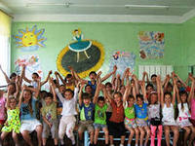
Грёзы о чём-либо или о ком-либо.
Мечта,

Slide 3
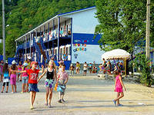
Воспитательно-оздоровительное учреждение для детей или спортсменов.
лагерь,

Slide 4
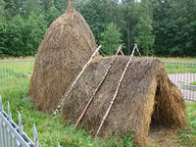
Временное строение из веток и травы для укрытия в сельской местности от жары или дождя во время сенокоса или похода.
шалаш,

Slide 5
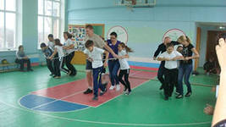
В спорте: бег по очереди со спортивными снарядами.
эстафета,

Slide 6
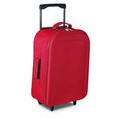
Вещь, необходимая для упаковки и транспортировки одежды во время путешествия.
чемодан,

Slide 7
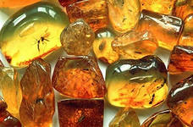
Полудрагоценный камень оранжевого цвета, который собирают на берегу Балтийского моря, в Прибалтике.
янтарь.

Slide 8
Мечта, лагерь, шалаш, эстафета, чемодан, янтарь.

